Slide 1
Lambda выражения

Slide 2
Рассматриваемые вопросы
Лямбда выражение
Функционый интерфейс
Блок лямбда выражение
Лямбда выражение с локальной переменной
Указатель на метод
Функциональные интерфейсы в JDK

Slide 3
Синтаксис лямбда выражения
Лямбда выражение содержит три части: список параметров, стрелочка, тело.
(параметры) -> (тело)
Например:
(Object arg1, Object arg2) -> arg1.equals(arg2);
() -> 123.45

Slide 4
Синтаксис лямбда выражения
Лямбда выражение может содержать ноль и более входных параметров:
Тип параметра может быть явно объявлен или выведен компилятором из значения параметра. Например:
Можно переписать так:
(int a1, int a2) -> { return a1 - a2; }
(String s) -> { System.out.println(s); }
() -> 89;
(String s) -> { System.out.println(s); }
s -> { System.out.println(s); }

Slide 5
Синтаксис лямбда выражения
Если параметров нет или их больше одного, скобки необходимы:
Нет необходимости объявлять один параметр в скобках, но в этом случае нельзя явно указать тип параметра:
Тело лямбда выражения может содержать одно и более выражений.
(a1, a2) -> return a1 + a2;
(int a1, int a2) -> return a1 + a2;
() -> 42;
a1 -> return 2 * a1​

Slide 6
Синтаксис лямбда выражения
Нет необходимости использовать фигурные скобки и ключевое слово return, если тело состоит из одного выражения.
Если тело содержит более одного выражения, фигурные скобки и ключевое слово return необходимы.
() -> 4;
(int a) -> a*6;
() -> { System.out.println("Hi"); return 4; }
(int a) -> { System.out.println(a); return a*6; }

Slide 7
Синтаксис лямбда выражения
Если ключевое слово return отсутствует, возвращаемый тип может быть void.
() -> System.out.println("Hi");
() -> { System.out.println("Hi"); return; }

Slide 8
Функциональный интерфейс
Чтобы иметь возможность использовать лямбда выражения, необходим интерфейс:
Лямбда выражения не содержат информацию о том, какой функциональный интерфейс они реализуют.
Тип выражения выводится из контекста, в котором используется лямбда выражение. Этот тип называется целевой тип (target type).
Если лямбда выражение присваивается какому-то интерфейсу, лямбда выражение должно соответствовать синтаксису метода интерфейса.
public interface Searchable { boolean test(Car car); }
Searchable s = (Car c) -> c.getCostUSD() > 20000;

Slide 9
Блок лямбда выражение
@FunctionalInterface
interface FunInterface2 {
int getSomeValue(int i)
}
// Блок лямбда выражения:
FunInterface2 funInt = (n) - > {
int res = 0;
for(int i = 0; i < n; i++) res += i;
return res;
}
Количество и тип аргументов одинаково!
Возвращаемый тип из метода одинаков!

Slide 10
Функциональый интерфейс
Одно и то же лямбда выражение может использоваться с разными интерфейсами, если они имеют абстрактные методы, которые совместимы. Например:
interface Searchable {
boolean test(Car car);
}
interface Saleable {
boolean approve(Car car);
}
Searchable s1 = c -> c.getCostUSD() > 20000;
Saleable s2 = c -> c.getCostUSD() > 20000;

Slide 11
Функциональый интерфейс
Функциональный интерфейс (functional interface) – это интерфейс у которого только один абстрактный метод. Функциональный интерфейс может содержать любое количество методов по умолчанию (default) или статических методов. Например:
interface A {
default int defaultMethod() {
  return 0;
  }
void method();
}

Slide 12
Функциональый интерфейс
В Java 8 была введена аннотация @FunctionalInterface, которая генерирует ошибку компиляции, если интерфейс не является функциональным:
Примеры функциональных интерфейсов:
java.lang.Runnable, java.util.Comparator.
// This won't compile @FunctionalInterface
interface A {
void m(int i);
void m(long l);
}

Slide 13
Лямбда vs анонимные классы
Лямбда выражения являются альтернативой анонимным классам. Но они не одинаковы.
Общее:
Локальные переменные могут быть использованы только если они final или effective final.
Разрешается доступ к переменным класса и статическим переменным класса.
Они не должны выбрасывать больше исключений чем определено в throws метода функционального интерфейса.

Slide 14
Лямбда vs анонимные классы
Различия:
Для анонимных классов ключевое слово this ссылается на сам класс. Для лямбда выражений на внешний класс.
Анонимные классы компилируются во внутренние классы. Но лямбда выражения преобразуются в статические private методы класса, в котором они используют invokedynamic инструкцию. Лямбда более эффективны, так как не надо загружать еще один класс.

Slide 15
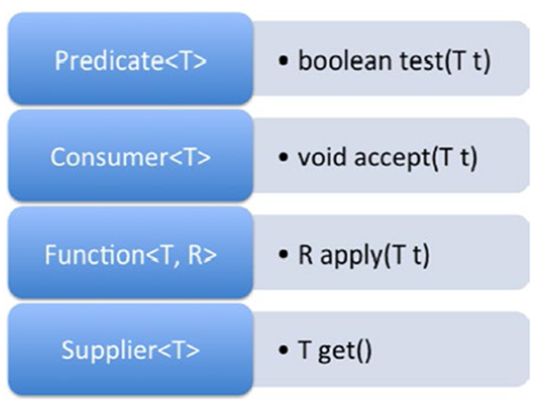
Встроенные функциональные интерфейсы
В Java 8 добавлены встроенные функциональные интерфейсы в пакет java.util.function:
Predicate
Consumer
Function
Supplier
UnaryOperator

Slide 16
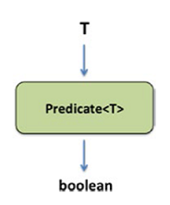
Интерфейс Predicate
Predicate - встроенный функциональный интерфейс, добавленный в Java SE 8 в пакет java.util.function.
Принимает на вход значение, проверяет состояние и возвращает boolean значение в качестве результата.
Predicate подтверждает какое-то значение как true или false.

Slide 17
Интерфейс Predicate
Описание интерфейс Predicate:
Функциональный дескриптор интерфейса:
@FunctionalInterface
public interface Predicate<T> {
boolean test(T t);
}
T -> boolean

Slide 18
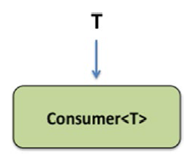
Интерфейс Consumer
Consumer - встроенный функциональный интерфейс, добавленный в Java SE 8 в пакет java.util.function.
Принимает значение в качестве аргумента и ничего не возвращает:
@FunctionalInterface
public interface Consumer<T> { void accept(T t);
}

Slide 19
Интерфейс Consumer
Consumer интерфейс используется в случае, если необходимо передать объект на вход и произвести над ним некоторые операции не возвращая результат. Самый частый случай использования этого интерфейса - это вывод на консоль.
Функциональный дескриптор интерфейса:
Consumer интерфейс содержит метод по умолчанию, который возвращает составной Consumer, выполняющий последовательно действия указанные в каждом интерфейсе:
T -> void
default Consumer<T> andThen(Consumer<? super T> after)

Slide 20
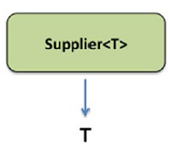
Интерфейс Supplier
Supplier - это встроенный функциональный интерфейс, добавленный в Java SE 8 в пакет java.util.function. Возвращает значение, одно и тоже или разные:
Интерфейс Supplier используется тогда, когда на вход не передаются значения, но необходимо вернуть результат.
Функциональный дескриптор интерфейса:
@FunctionalInterface
public interface Supplier<T> {
T get();
}
() -> T

Slide 21
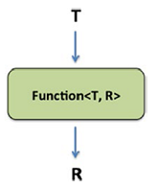
Интерфейс Function
Function - это встроенный функциональный интерфейс, добавленный в Java SE 8 в пакет java.util.function.
Принимает значение в качестве аргумента одного типа и возвращает другое значение. Часто используется для преобразования одного значения в другое:
Функциональный дескриптор интерфейса:
@FunctionalInterface
public interface Function<T, R> {
R apply(T t);
}
T -> R

Slide 22
Интерфейс UnaryOperator
UnaryOperator - это встроенный функциональный интерфейс, добавленный в Java SE 8 в пакет java.util.function. UnaryOperator расширяет интерфейс Function.
Используется в случае, если аргумент и возвращаемое значение одного типа.
Функциональный дескриптор интерфейса:
@FunctionalInterface
public interface UnaryOperator<T> extends Function<T, T> {
…
}
T -> T

Slide 23
Ссылки на методы
Что такое ссылки на методы
Если лямбда выражения вызывают только один существующий метод, лучше ссылать на этот метод по его имени. Ссылки на методы (Method References) – это компактные лямбда выражения для методов у которых уже есть имя. Например:
можно переписать с помощью method references:
Consumer<String> consumer = str -> System.out.println(str);
Consumer<String> consumer = System.out::println;

Slide 24
Ссылки на методы
Ссылки на методы бывают четырех видов:
Тип | Пример
Ссылка на статический метод | ContainingClass::staticMethodName
Ссылка на нестатический метод конкретного объекта | containingObject::instanceMethodName
Ссылка на нестатический метод любого объекта конкретного типа | ContainingType::methodName
Ссылка на конструктор | ClassName::new

Slide 25
Ссылка на статический метод
Синтаксис:
Например:
Перепишем с помощью ссылки:
СontainingClass::staticMethodName
Function<String, Boolean> function = e -> Boolean.valueOf(e);
System.out.println(function.apply("TRUE"));
Function<String, Boolean> function = Boolean::valueOf; System.out.println(function.apply("TRUE"));

Slide 26
Ссылка на нестатический метод конкретного объекта
Синтаксис:
Этот тип используется когда лямбда выражение вызывает метод внешнего уже существующего объекта.
Например:
Перепишем с помощью ссылки:
СontainingClass::instanceMethodName
Consumer<String> consumer = e -> System.out.println(e);
consumer.accept("OCPJP 8");
Consumer<String> consumer = System.out::println;
consumer.accept("OCPJP 8");

Slide 27
Ссылка на нестатический метод конкретного объекта
Еще один пример:
Перепишем:
Integer integer = 5;
Supplier<String> supplier = () -> integer.toString();
System.out.println(supplier.get());
Integer integer = 5;
Supplier<String> supplier = integer::toString;
System.out.println(supplier.get());

Slide 28
Ссылка на нестатический метод любого объекта конкретного типа
Синтаксис:
Например:
Перепишем:
ContainingType::methodName
Function<String, String> function = s -> s.toLowerCase();
System.out.println(function.apply("OCPJP 8"));
Function<String, String> function = String::toLowerCase;
System.out.println(function.apply("OCPJP 8"));

Slide 29
Ссылка на конструктор
Синтаксис:
ClassName не может быть абстрактным классом или интерфейсом. Например:
Перепишем:
ClassName::new
Function<String, Integer> function = (d) -> new Integer(d);
System.out.println(function.apply("4"));
Function<String, Integer> function = Integer::new;
System.out.println(function.apply("4"));

Slide 30
Лямбда и локальные переменные
int limit = 10;
// локальная переменная должна быть неизменна
// “effective final”
FunInterface2 funInt = (n) - > {
int res = 0;
for(int i = 0; i < n; i++) {
res += i;
if (i == limit) return res;
}
return res;
}

Slide 31
Указатель на метод
class MyClass2 {
static void doSomething() {};
void doSomethingNew() {};
}
MyClass2::doSomething // стаческий метод класса
myClass2::doSomethingNew //метод объекта
MyClass2::new // конструктор класса
public class MyClass1 {
void printSomeNumber(FunInterface funInter) {
...
}
}

Slide 32

Вопросы
Notes:
Call a subclass method with superclass reference
Compiler error
Subclass methods are not superclass methods

Slide 33
Спасибо за внимание
Notes:
Call a subclass method with superclass reference
Compiler error
Subclass methods are not superclass methods

